Slide 1
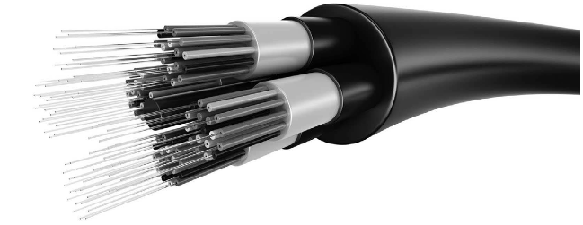
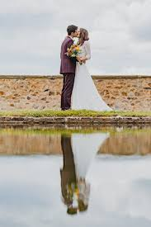
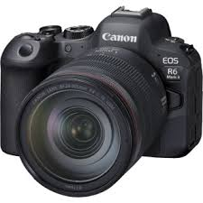
Cours n°1 : Optique géométrique
Plan du cours :
I] Propagation de la lumière
1) Sources de lumière
2) Approximation de l’optique géométrique
3) Indice et longueur d’onde
4) Réflexion et réfraction
II] Les systèmes optiques
1) Objet, image
2) Stigmatisme
3) Les conditions de Gauss
4) Les lentilles minces
5) Relations de conjugaison et de grandissement
6) Projection de l’image d’un objet réel
III] Les instruments d’optiques
1) l’œil
2) l’appareil photographique

Slide 2
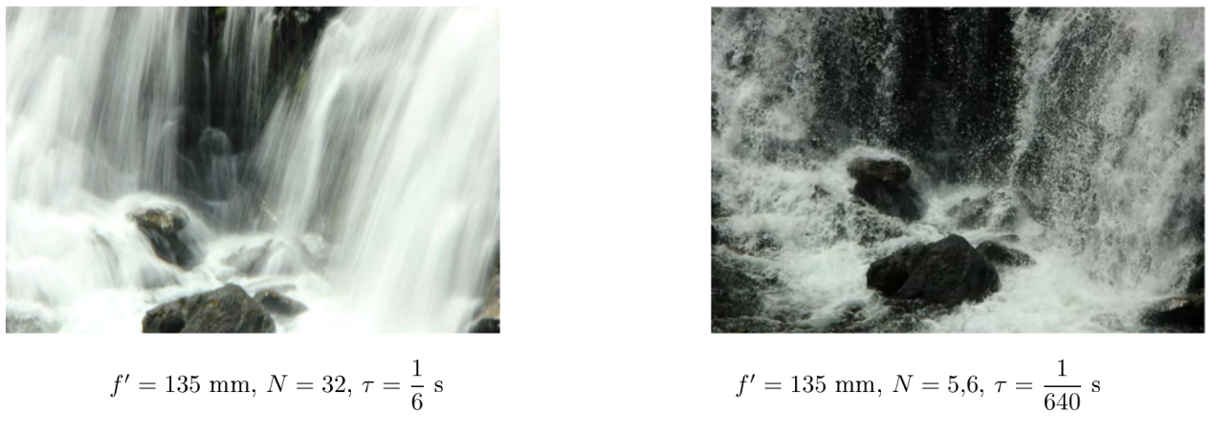
Introduction
Quelles différences entre ces deux images prises avec le même appareil photographique ?

Slide 4
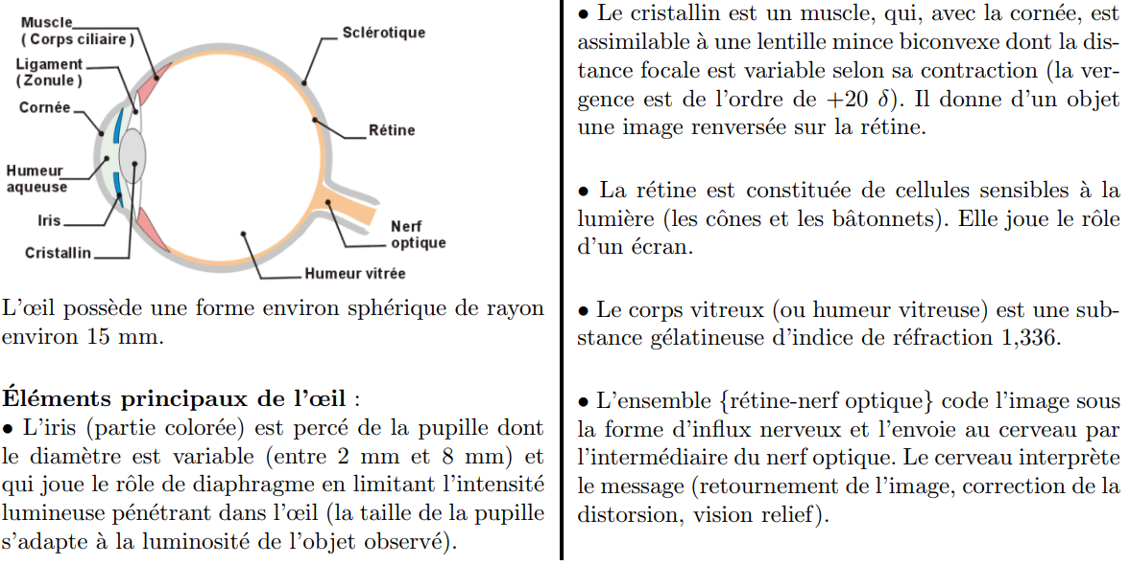
1) L’œil
Figure 1: Description de l’œil

Slide 5
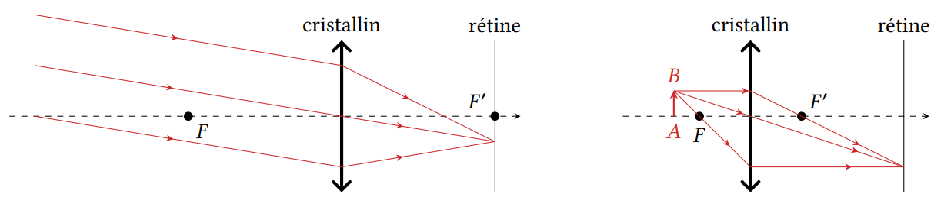
1) L’œil
Résolution angulaire : Angle minimal séparant deux points objet pour être détectés séparément (sur deux cellules sensibles différentes
Plage d’accommodation : Distance séparant le punctum proximum et le punctum remotum
Figure 2 : Formation d’images vues au ponctum remotum et au ponctum proximum. Rappelons que la distance cristallin-rétine est fixe, seule change la focale du cristallin.
Animation université de Nantes : https://phyanim.sciences.univ-nantes.fr/optiqueGeo/instruments/correction.php

Slide 7
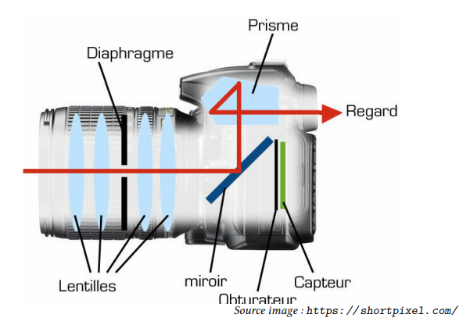
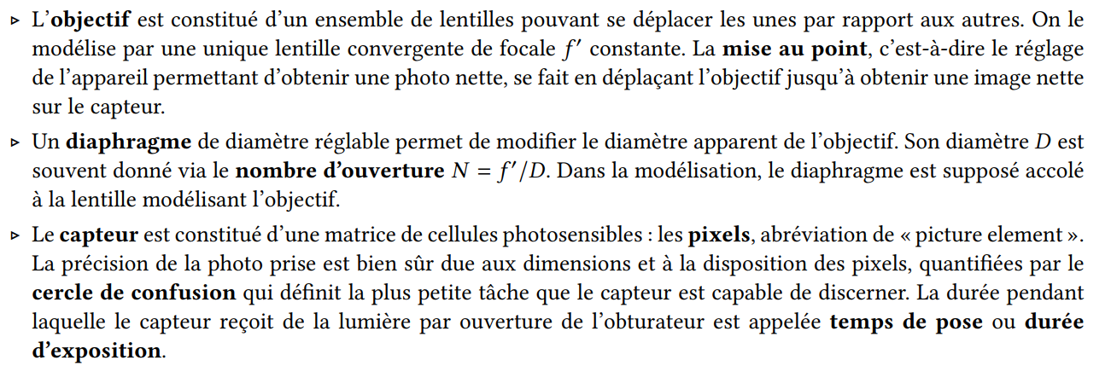
2) L’appareil photographique
Figure 3: Description de l’appareil photographique

Slide 8
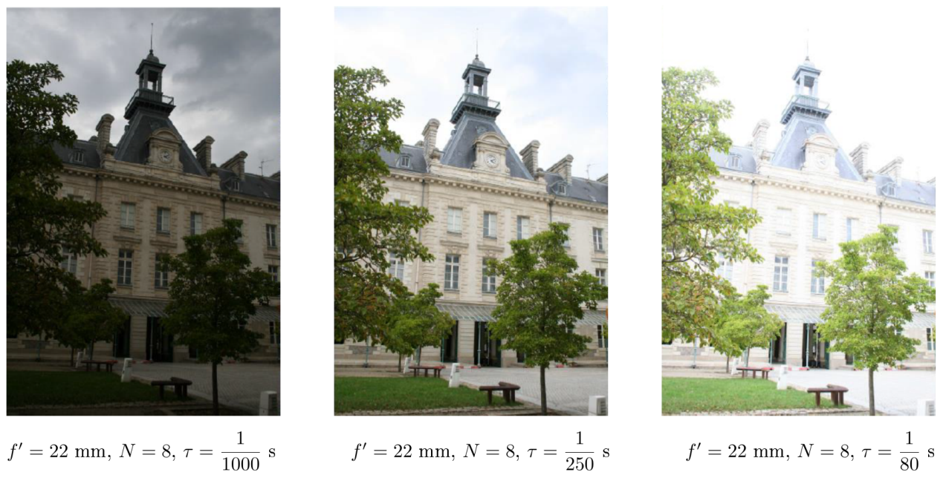
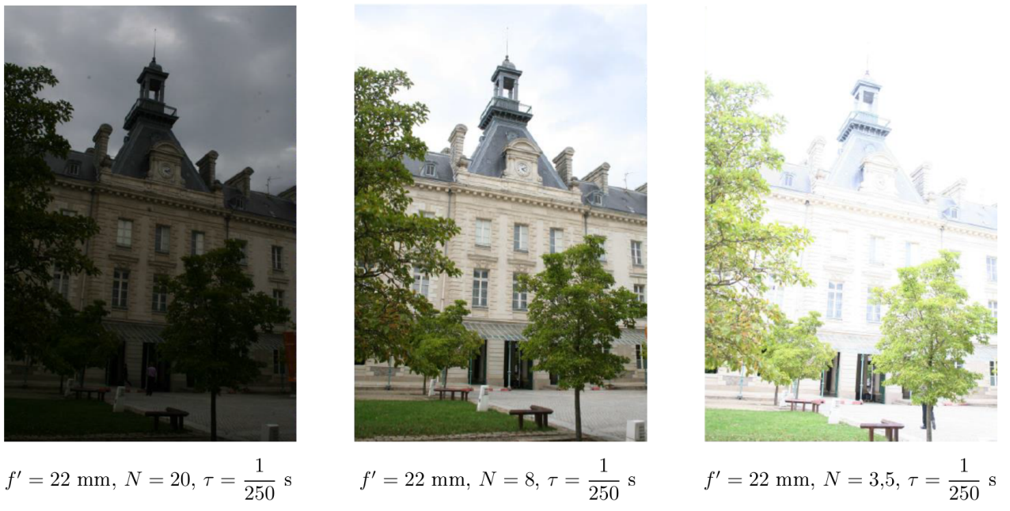

Variation de la durée d’exposition τ
Variation du nombre d’ouverture N = $\frac{f′}{D}$

Slide 9
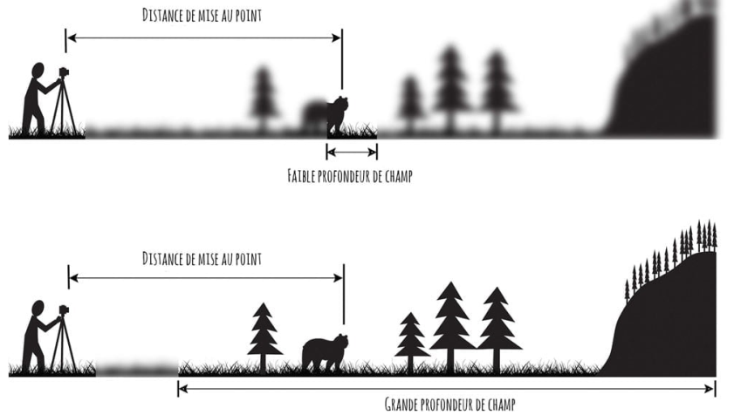
Profondeur de champs: Distance séparant le point le plus proche et le point le plus éloigné qui apparaissent net sur l’appareil photo.

Slide 10
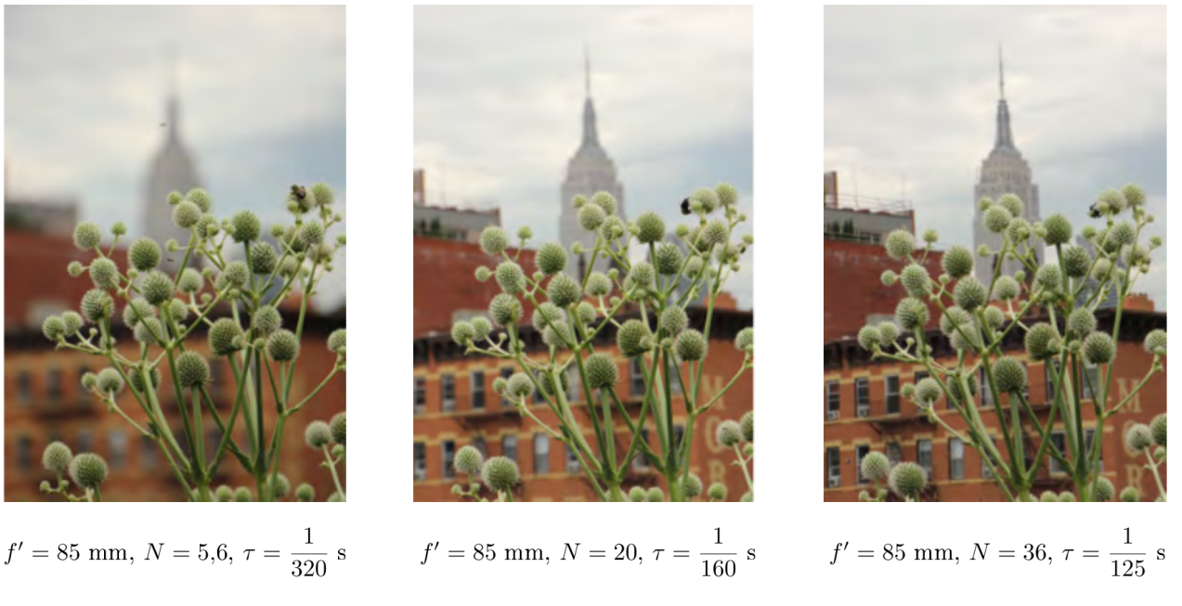
Profondeur de champs : observation d’images
Questions :
• Le flou de l’arrière plan peut-il être dû aux différents temps de pose ?
• Quel paramètre semble déterminant sur la profondeur de champ ?
• Pourquoi modifier le temps de pose entre les photos ?
Animation sur la profondeur de champs : https://www.geogebra.org/m/KARHjmCA

Slide 11
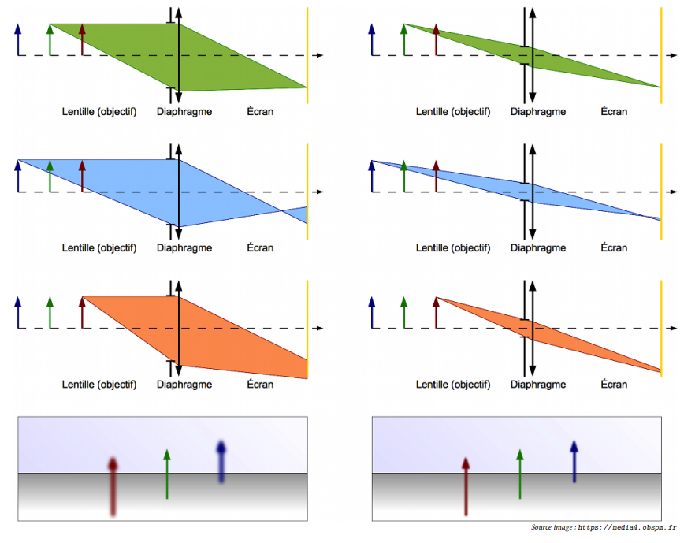
Profondeur de champs : lien avec l’ouverture

Slide 13
